Slide 1
Analyse en Composantes Principales

Slide 2


Slide 3
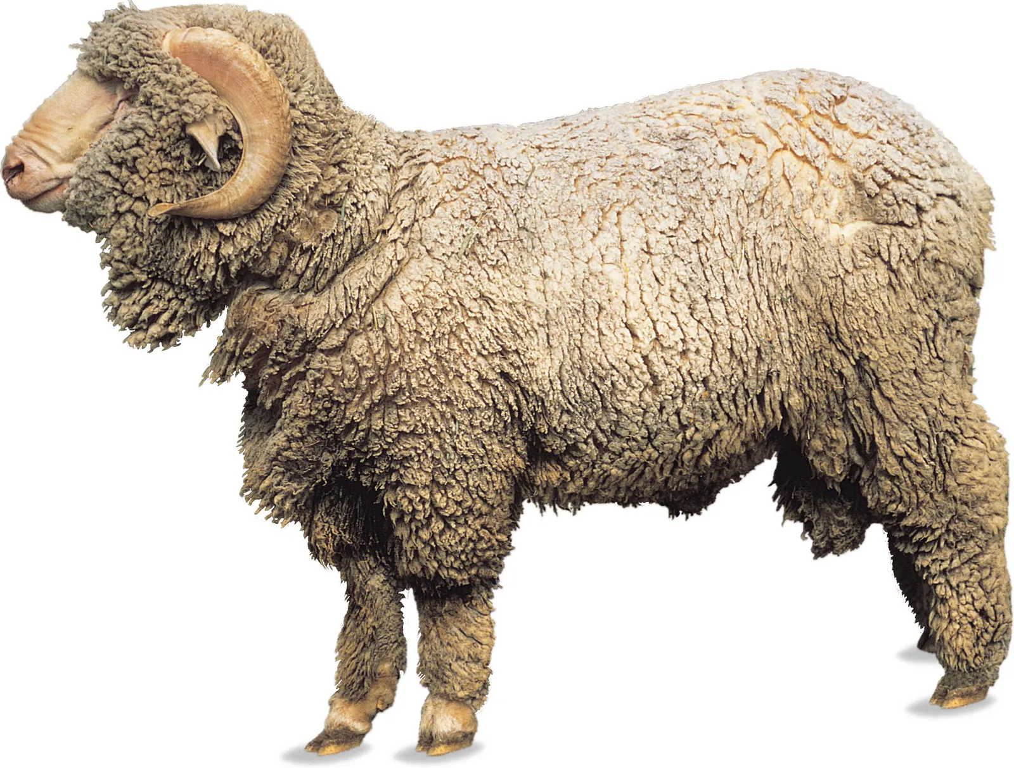
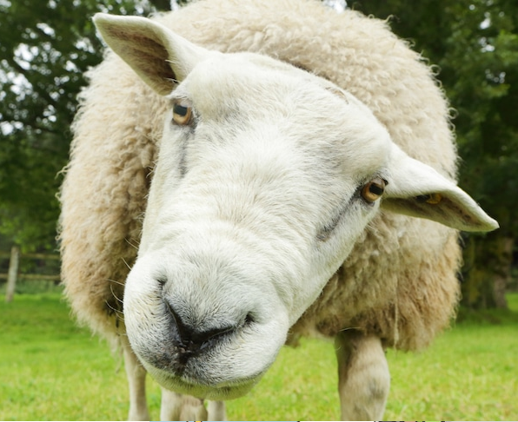
Vs
Toutes les projections ne contiennent pas la même information !

Slide 4
L’analyse en composantes principales (ACP) consiste à reprojeter les données sur une nouvelle base orthonormale hiérarchisée
Les nouveaux axes (composantes principales) sont ordonnés par variance décroissante de la projection des données sur ces axes
On peut ensuite choisir de ne garder que les m premières composantes principales

Slide 5
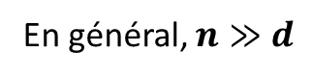
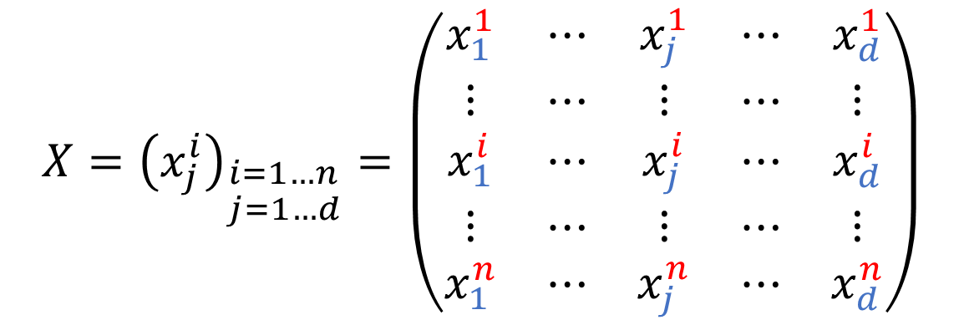
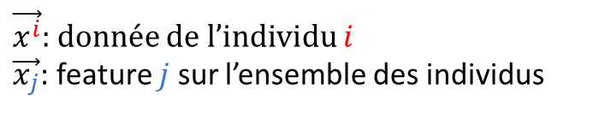
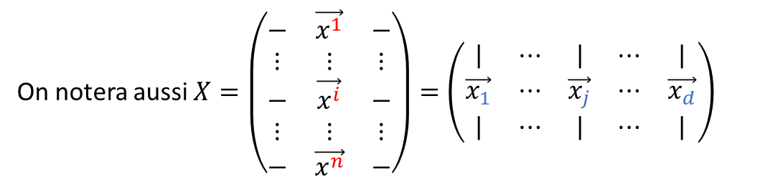
Matrice des données :
d features
$$X={\left(x_{j}^{i}\right)}_{\begin{aligned}i=1…n \\ j=1…d\end{aligned}}=\left(\begin{matrix}x_{1}^{1} & ⋯ & x_{j}^{1} & ⋯ & x_{d}^{1} \\ ⋮ & ⋯ & ⋮ & ⋯ & ⋮ \\ x_{1}^{i} & ⋯ & x_{j}^{i} & ⋯ & x_{d}^{i} \\ ⋮ & ⋯ & ⋮ & ⋯ & ⋮ \\ x_{1}^{n} & ⋯ & x_{j}^{n} & ⋯ & x_{d}^{n}\end{matrix}\right)$$
n données
En général, $n≫d$
On notera aussi $X=\left(\begin{matrix}− & \vec{x^{1}} & − \\ ⋮ & ⋮ & ⋮ \\ − & \vec{x^{i}} & − \\ ⋮ & ⋮ & ⋮ \\ − & \vec{x^{n}} & −\end{matrix}\right)=\left(\begin{matrix}\text{|} & ⋯ & \text{|} & ⋯ & \text{|} \\ \vec{x_{1}} & ⋯ & \vec{x_{j}} & ⋯ & \vec{x_{d}} \\ \text{|} & ⋯ & \text{|} & ⋯ & \text{|}\end{matrix}\right)$
$\vec{x^{i}}$: donnée de l’individu $i$
$\vec{x_{j}}$: feature $j$ sur l’ensemble des individus

Slide 6

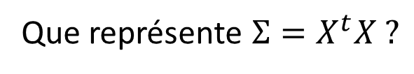
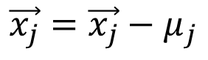
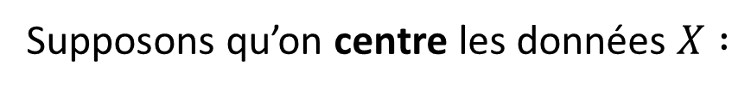
Supposons qu’on centre les données $X :$
$$\vec{x_{j}}=\vec{x_{j}}−μ_{j}$$
Que représente $Σ=X^{t}X ?$
$$Σ ={\left(σ_{ij}\right)}_{\begin{aligned}i=1…d \\ j=1…d\end{aligned}}={\left(<\vec{x_{i}},\vec{x_{j}}>\right)}_{\begin{aligned}i=1…d \\ j=1…d\end{aligned}}$$
$C$ est alors une estimation de la matrice de covariance
* On oublie en général le facteur de normalisation 1/(n-1)

Slide 7
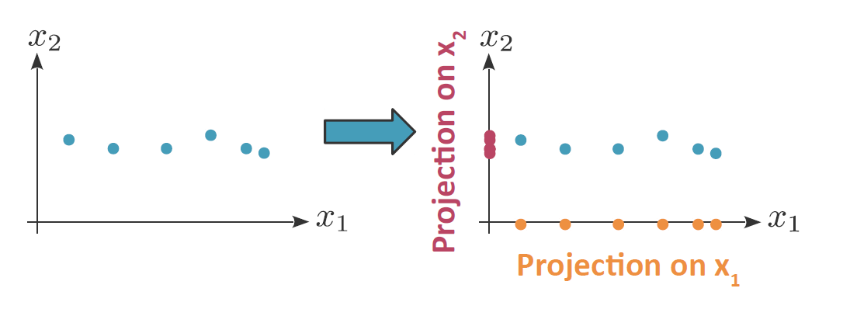
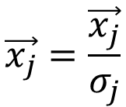
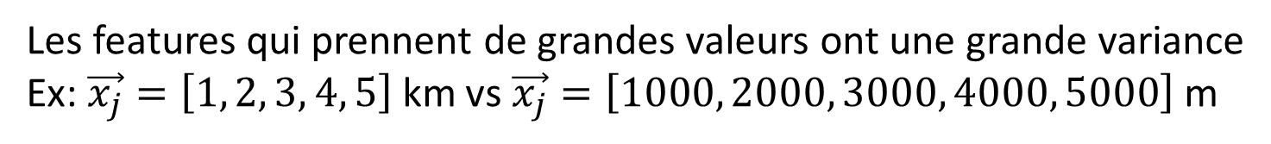
Projection des données
Les features qui prennent de grandes valeurs ont une grande variance
Ex: $\vec{x_{j}}=\left[1, 2, 3, 4, 5\right]$ km vs $\vec{x_{j}}=\left[1000, 2000, 3000, 4000, 5000\right]$ m
Ainsi, il est en général nécessaire d’échelonner les données
$$\vec{x_{j}}=\frac{\vec{x_{j}}}{σ_{j}}$$

Slide 8
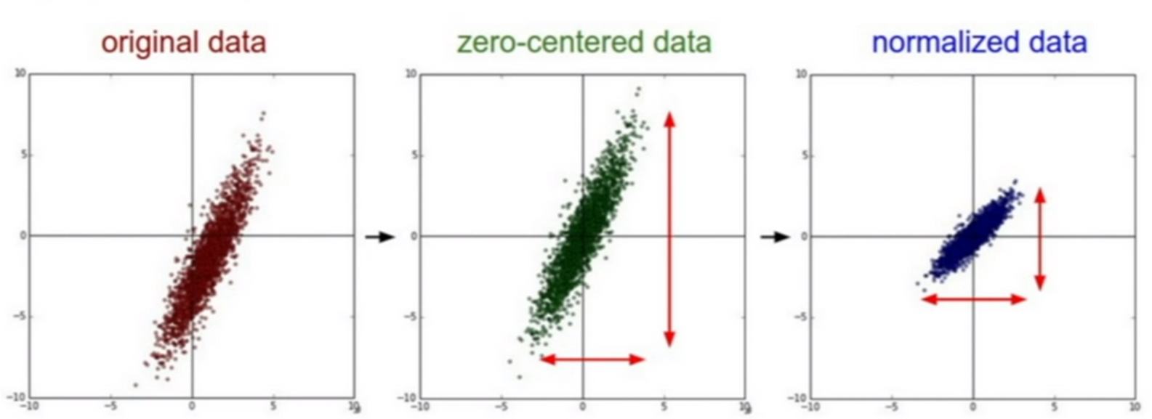
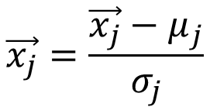
Standardisation = centrage + échelonnage
$$\vec{x_{j}}=\frac{\vec{x_{j}}−μ_{j}}{σ_{j}}$$
On standardisera toujours les données avant de faire une ACP

Slide 9

Comment choisir les composantes principales ?
Deux points de vue équivalents :
minimiser l’erreur de projection
maximiser la variance des données projetées

Slide 10
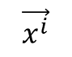

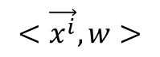
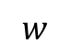
Projection d’un individu $\vec{x^{i}}$ sur un vecteur unitaire $w$
$$\vec{x^{i}}$$
$$w$$
$$<\vec{x^{i}},w>$$
Projection $z$ de l’ensemble des données $X$ sur un vecteur unitaire $w$
$$z=Xw$$

Slide 11
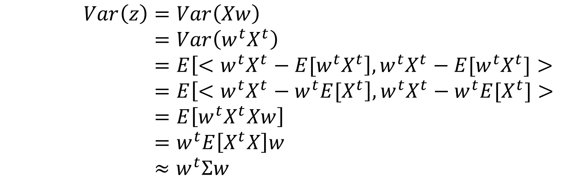
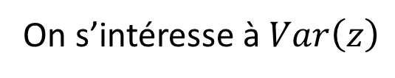
On s’intéresse à $Var\left(z\right)$
$$Var\left(z\right)=Var\left(Xw\right) \\ =Var\left(w^{t}X^{t}\right) \\ =E\left[<w^{t}X^{t}−{E[w}^{t}X^{t}\right],w^{t}X^{t}−{E[w}^{t}X^{t}]> \\ =E\left[<w^{t}X^{t}−w^{t}E[X^{t}\right],w^{t}X^{t}−w^{t}E[X^{t}]> \\ =E\left[w^{t}X^{t}Xw\right] \\ =w^{t}E\left[X^{t}X\right]w \\ ≈w^{t}Σw$$
= 0 (données centrées)
On cherche $w$ qui maximise $Var\left(z\right)=w^{t}Σw$ sous la contrainte $\left\|w\right\|=1$
De quel type de problème s’agit-il ?

Slide 12

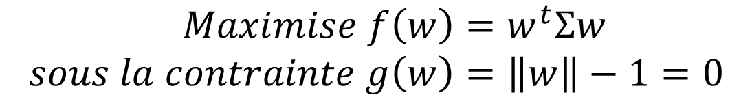
Optimisation quadratique sous contrainte
$$Maximise f\left(w\right)=w^{t}Σw \\ sous la contrainte g\left(w\right)=\left\|w\right\|−1=0$$

Slide 13
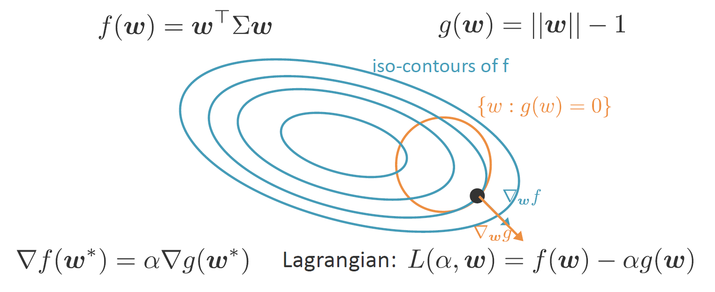
Optimisation quadratique sous contrainte
$$Maximise f\left(w\right)=w^{t}Σw \\ sous la contrainte g\left(w\right)=\left\|w\right\|−1=0$$

Slide 14
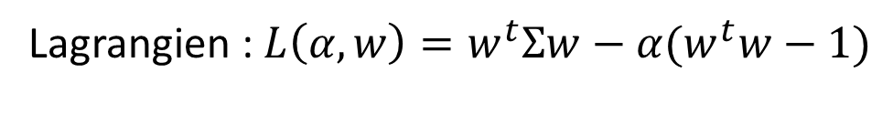

Optimisation quadratique sous contrainte
$$Maximise f\left(w\right)=w^{t}Σw \\ sous la contrainte g\left(w\right)=\left\|w\right\|−1=0$$
Lagrangien : $L\left(α,w\right)=w^{t}Σw−α(w^{t}w−1)$
$\text{on} \text{veut} ∇_{w}L\left(α,w\right)=0 {\text{avec} ∇}_{w}L\left(α,w\right)=2Σw−2αw$ :
$$Σw=αw$$
Les solutions sont les vecteurs propres de la matrice de covariance

Slide 15
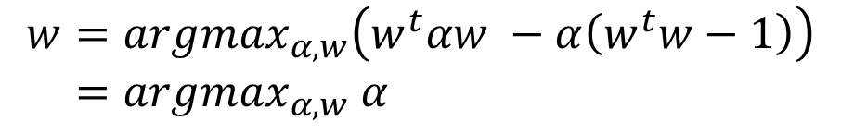
Quelle solution prendre ?
Celle qui maximise le Lagrangien!
$$w=argmax_{α,w}\left(w^{t}αw −α\left(w^{t}w−1\right)\right) \\ =argmax_{α,w} α$$
On choisit le vecteur propre $w_{1}$ associé à la plus grande valeur propre $α_{1}$ de $Σ$

Slide 16
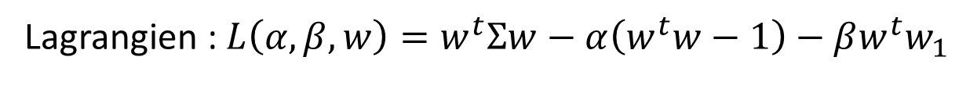
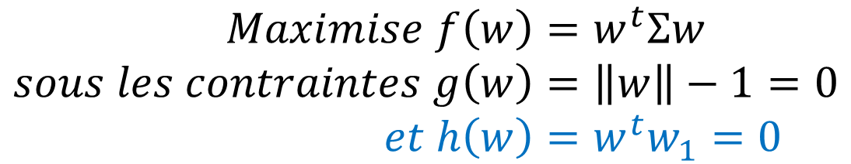

Et ensuite ?
On continue de projeter !
$$Maximise f\left(w\right)=w^{t}Σw \\ sous les contraintes g\left(w\right)=\left\|w\right\|−1=0 \\ et h\left(w\right)=w^{t}w_{1}=0$$
Lagrangien : $L\left(α,β,w\right)=w^{t}Σw−α\left(w^{t}w−1\right)−βw^{t}w_{1}$
$\text{on} \text{veut} ∇_{w}L\left(α,β,w\right)=0 {\text{avec} ∇}_{w}L\left(α,β,w\right)=2Σw−2αw−βw_{1}$
On multiplie par $w_{1}^{t}$ et on obtient $2w_{1}^{t}Σw−2αw_{1}^{t}w−β{w_{1}^{t}w}_{1}=0$ce qui donne $β=0$
$$Σw=αw$$
Et donc

Slide 17
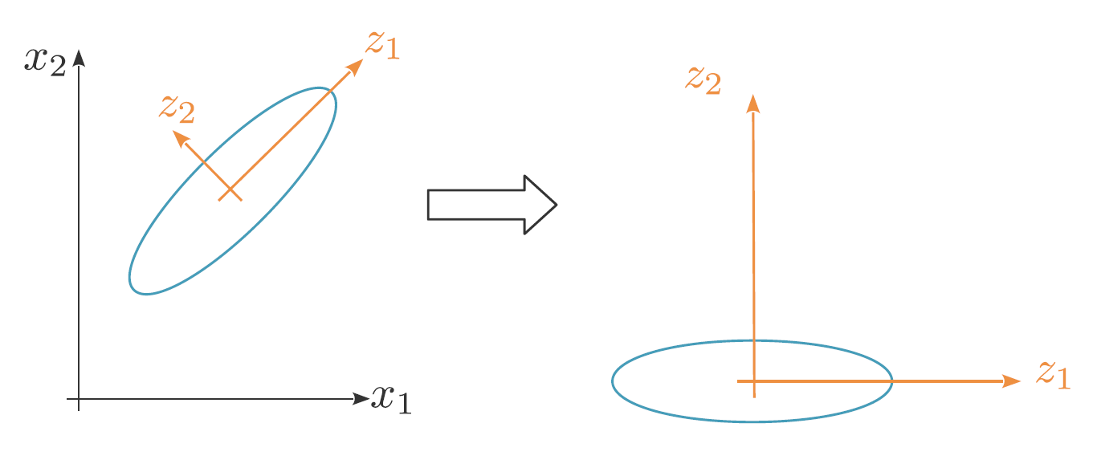
On choisit donc le vecteur propre $w_{2}$ associé à la deuxième plus grande valeur propre $α_{2}$ de $Σ$
Et ainsi de suite pour chaque composante principale

Slide 18

Comment réduire la dimension ?
On va séléctionner les $m$ premiers vecteur propres et “couper” le reste
Matrice des données projetées
$$Z=XW$$
Matrice des données projetées réduites
$$\tilde{Z}=Z_{[1,…,m]}$$
Il suffit de supprimer les $d−m$ dernières colonnes de $Z$

Slide 19
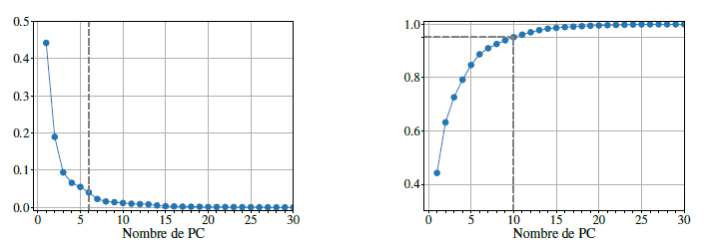
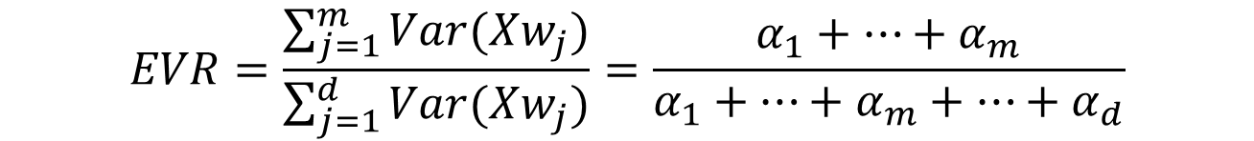
Quand est-ce qu’on s’arrête ?
Proportion de variance expliquée par les $m$ premières PC
$$EVR=\frac{\sum_{j=1}^{m}{Var(Xw_{j})}}{\sum_{j=1}^{d}{Var(Xw_{j})}}=\frac{α_{1}+…+α_{m}}{α_{1}+…+α_{m}+…+α_{d}}$$
Var(Xw_{j})
EVR
Scree plot
* EVR : Explained Variance Ratio

Slide 20
Demo : MNIST

